Slide 1
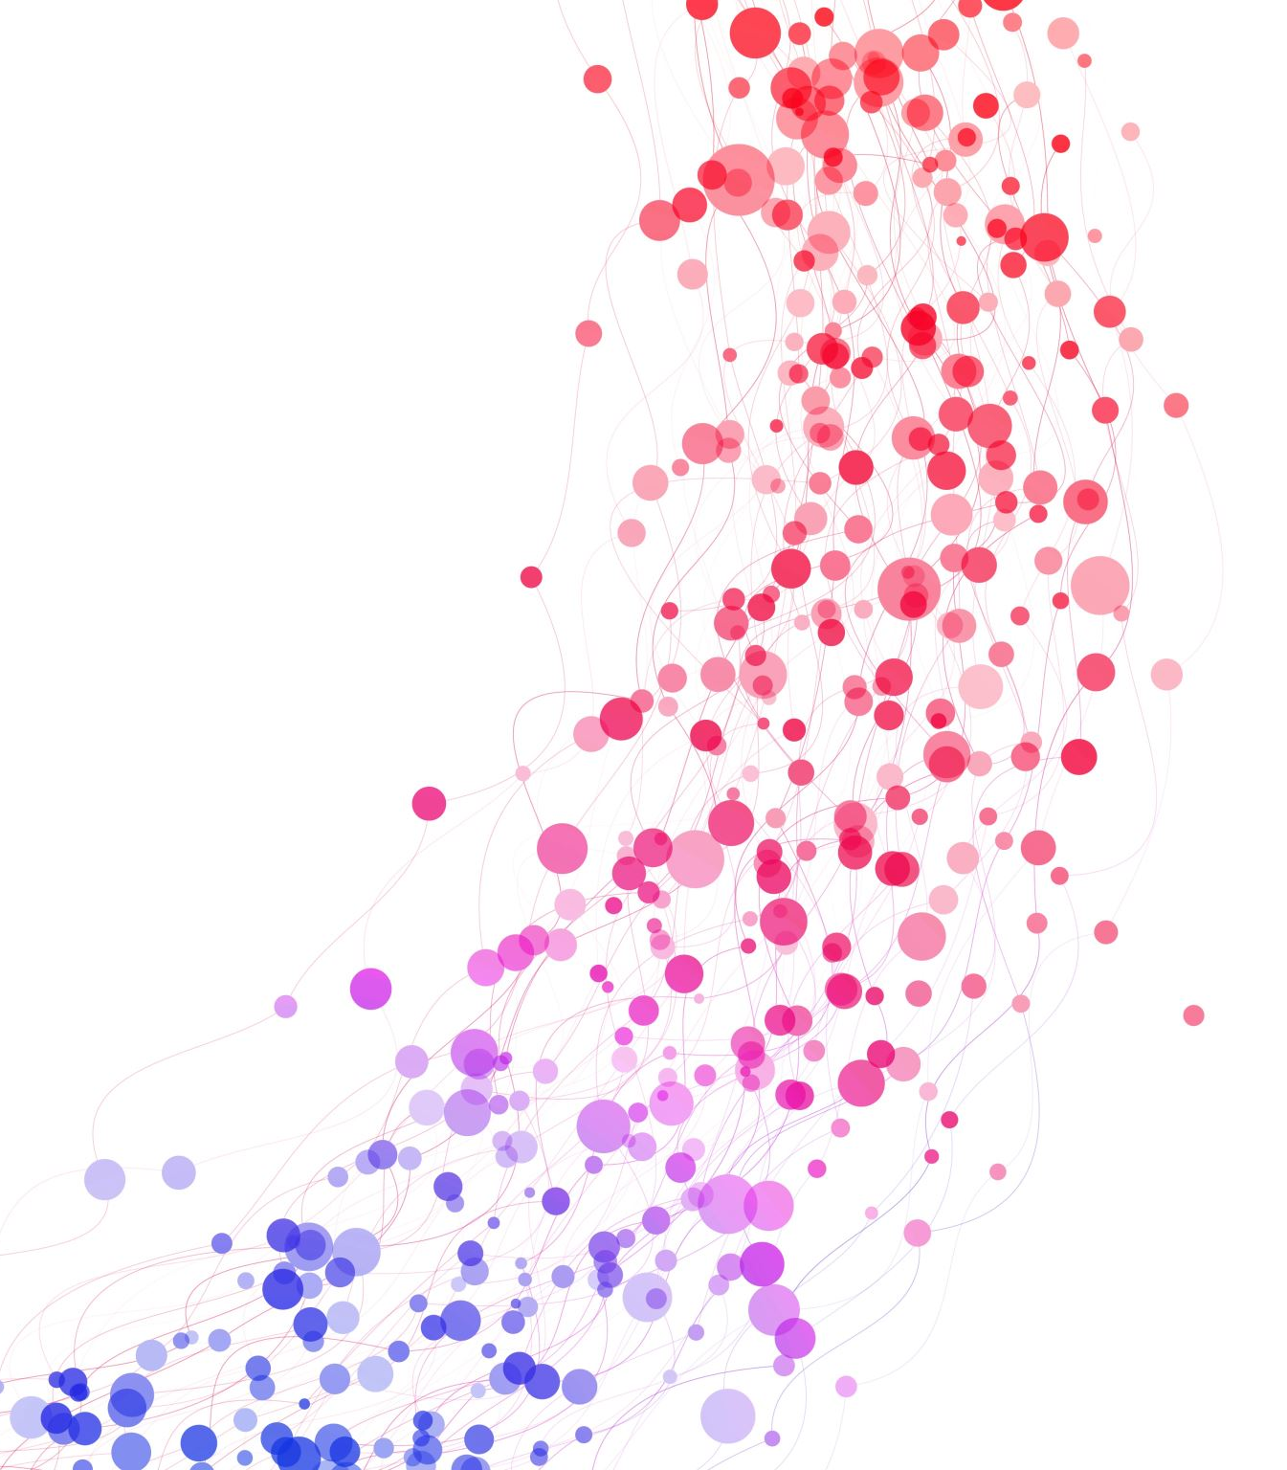
Úvod do výživy
Mgr. Adam Wagner
podzim 2024, Brno
adam.wagner@mail.muni.cz

Slide 2
Informace
Max 2 absence, více řešit skrze studijní oddělení
3 průběžné testy v semináři (v ISu) – PC nebo telefon
  Test 1: 4. týden (7/9. 10.2024)
  Test 2: 8. týden (4/6. 11.2024)
  Test 3: 12. týden (2/4. 12.2024)
  NUTNOST SPLNIT 70 % (21 BODŮ)
Plnění domácích zadaných cvičení (interaktivní osnova)
Vzájemné hodnocení semestrálního projektu
Závěrečná zkouška (přednáška)

Slide 3

Co je zdraví?

Slide 4
Zdraví
„Stav úplné tělesné, duševní a sociální pohody a nejen nepřítomnost nemoci nebo vady.“

Slide 5
Zdraví
„Stav úplné tělesné, duševní a sociální pohody a nejen nepřítomnost nemoci nebo vady.“
Zdraví

Slide 6
Zdraví
„Stav úplné tělesné, duševní a sociální pohody a nejen nepřítomnost nemoci nebo vady.“
PSYCHO
BIO
Zdraví
SOCIO
SPIRITUÁLNÍ

Slide 7
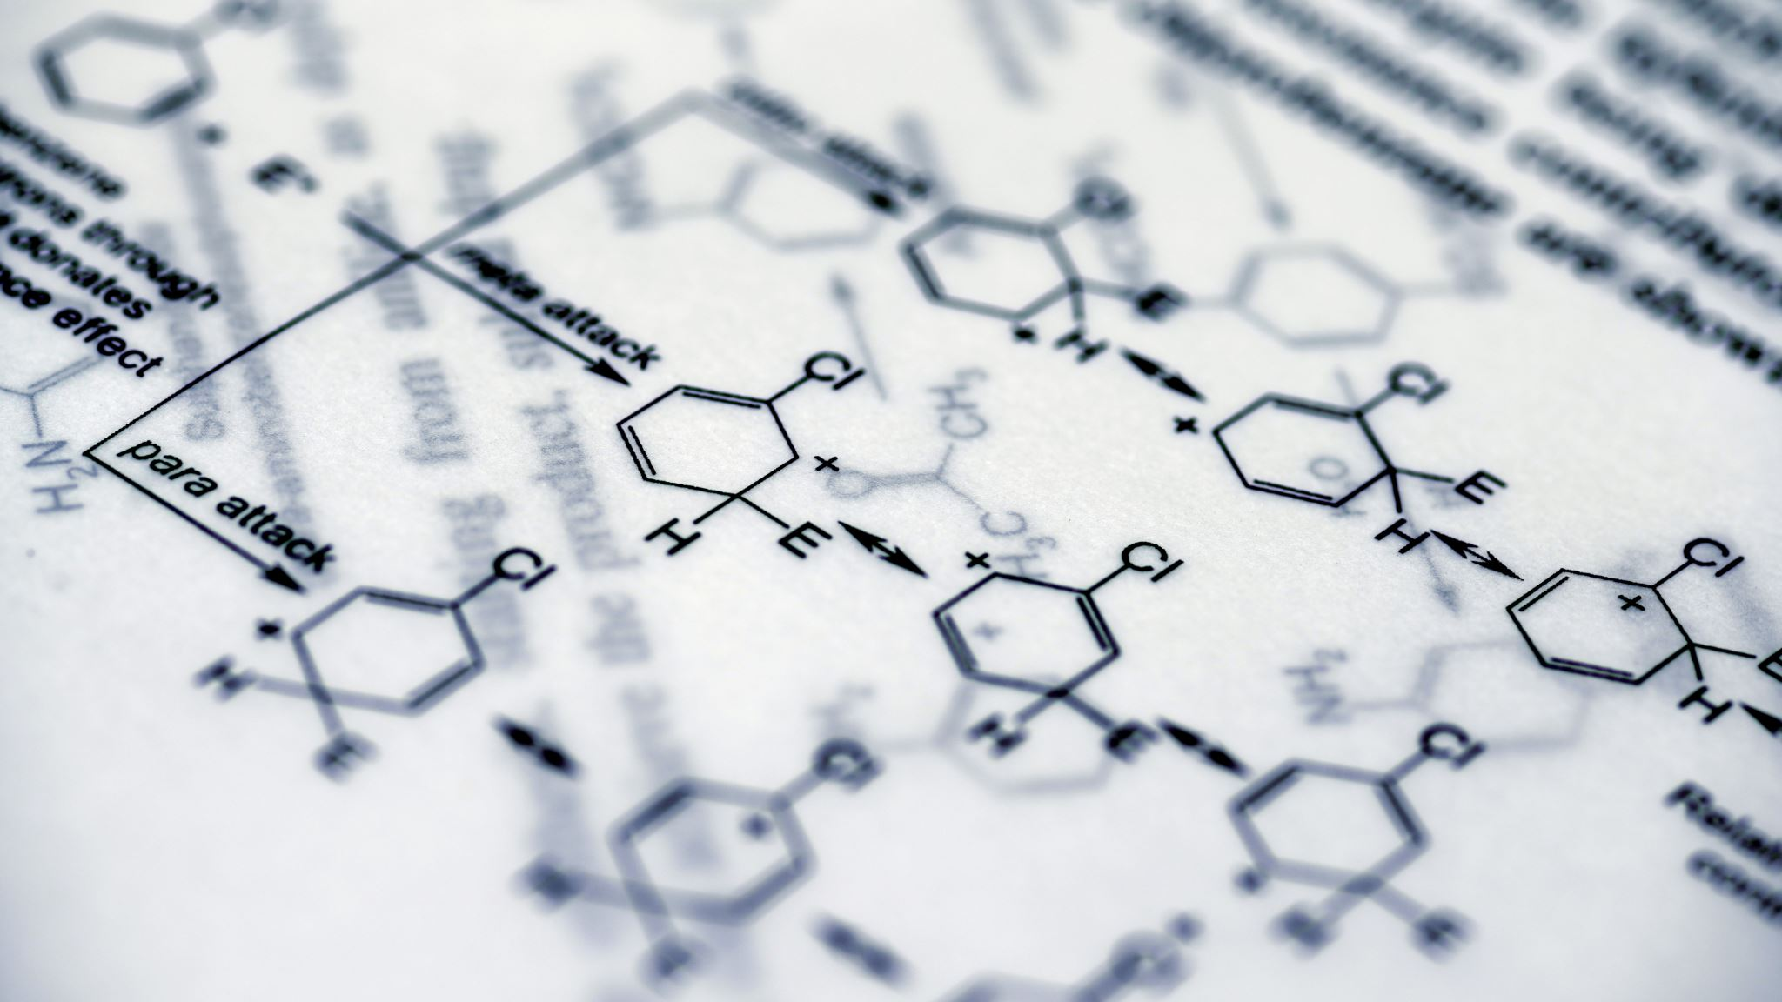
Biologické faktory

Slide 8
Biologické faktory
Rasa
Pohlaví
Věk
Genetické predispozice

Slide 9

Psychologické faktory

Slide 10
Psychologické faktory
Duševní charakteristiky a předpoklady
Míra stresu a jeho zvládání
Mentální stanoviska (optimismus, realismus, pesimismus)
Míra kontroly a soběstačnosti
Podpora okolí

Slide 11

Sociologické faktory

Slide 12
Sociologické faktory
Výše příjmu
Stupeň vzdělání
Podpora okolí
Způsob bydlení
Stav sousedství
Dostupné služby a péče
Míra násilí v domovské oblasti

Slide 13

Spirituální faktory

Slide 14
Spirituální faktory
Smysl života
Motivace
Víra
Meditace

Slide 15

Role pohybu ve zdraví

Slide 16
Role pohybu ve zdraví
Pozitivní vliv na tělesné složení
Vyšší kardiorespirační zdatnost (nižší riziko rozvoje kardiovaskulárních onemocnění)
Podpora udržení normální hmotnosti
Pozitivní vliv na podpůrný a pohybový systém
Pozitivní vliv na duševní zdraví
Pozitivní vliv na kognitivní funkce

Slide 17
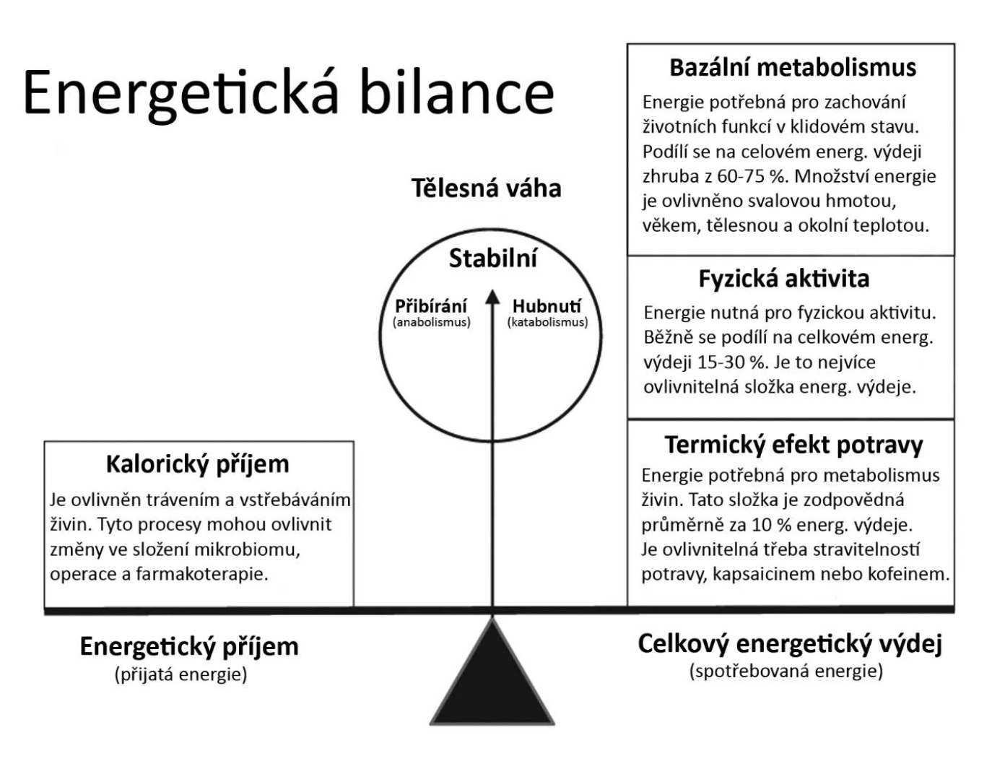
DEMARK-WAHNEFRIED, Wendy, et al. The role of obesity in cancer survival and recurrence. Cancer epidemiology, biomarkers & prevention, 2012, 21.8: 1244-1259.

Slide 18
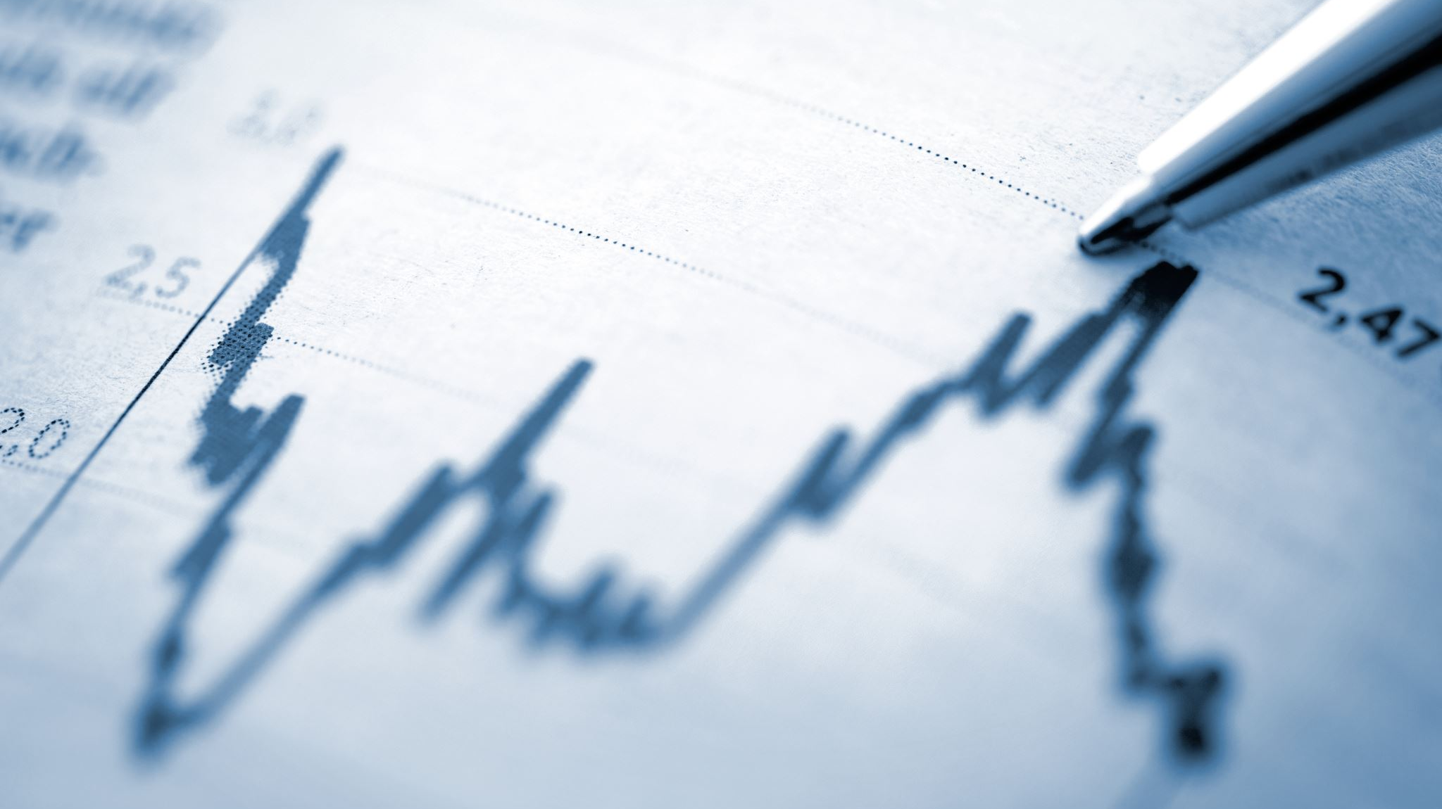
Rizika extrémně vysokého příjmu energie

Slide 19
Rizika extrémně vysokého příjmu energie
Nadváha a obezita
  Zánětlivé prostředí v těle
  Zátěž pohybového systému
  Vyšší riziko rozvoje onemocnění srdce a cév
  Vyšší riziko rozvoje nádorových onemocnění
  Vznik inzulinové rezistence a rozvoj DM II. typu
  Spánková apnoe

Slide 20
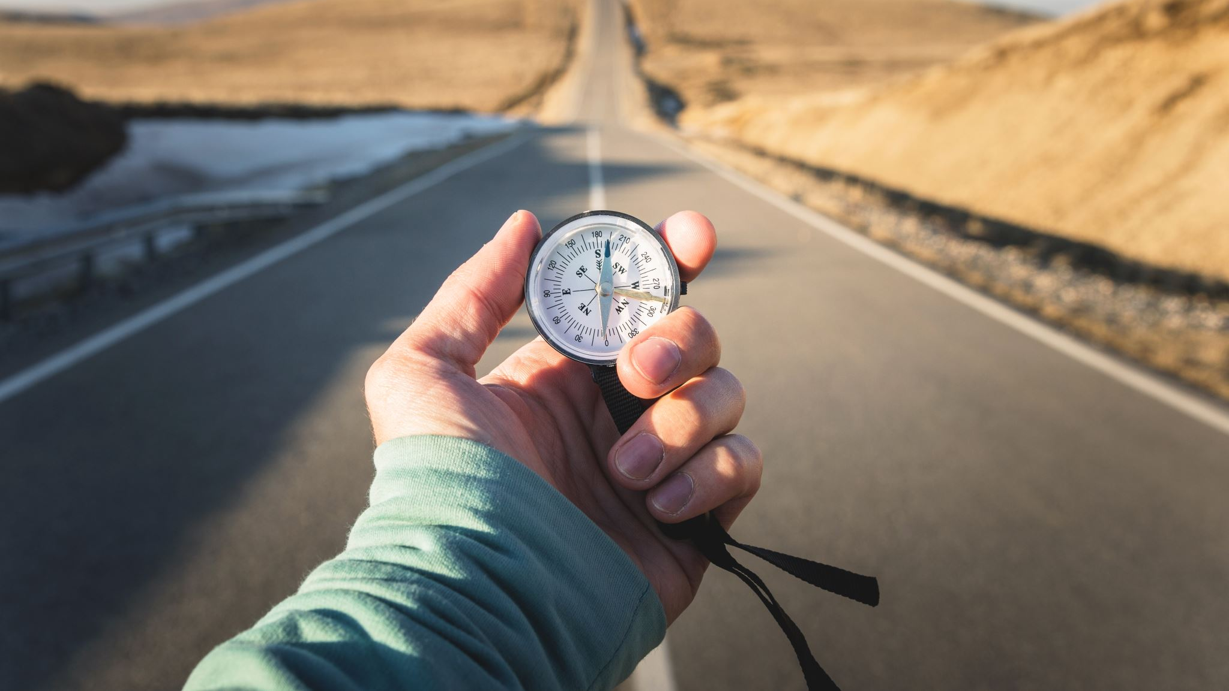
Rizika extrémně nízkého příjmu energie

Slide 21
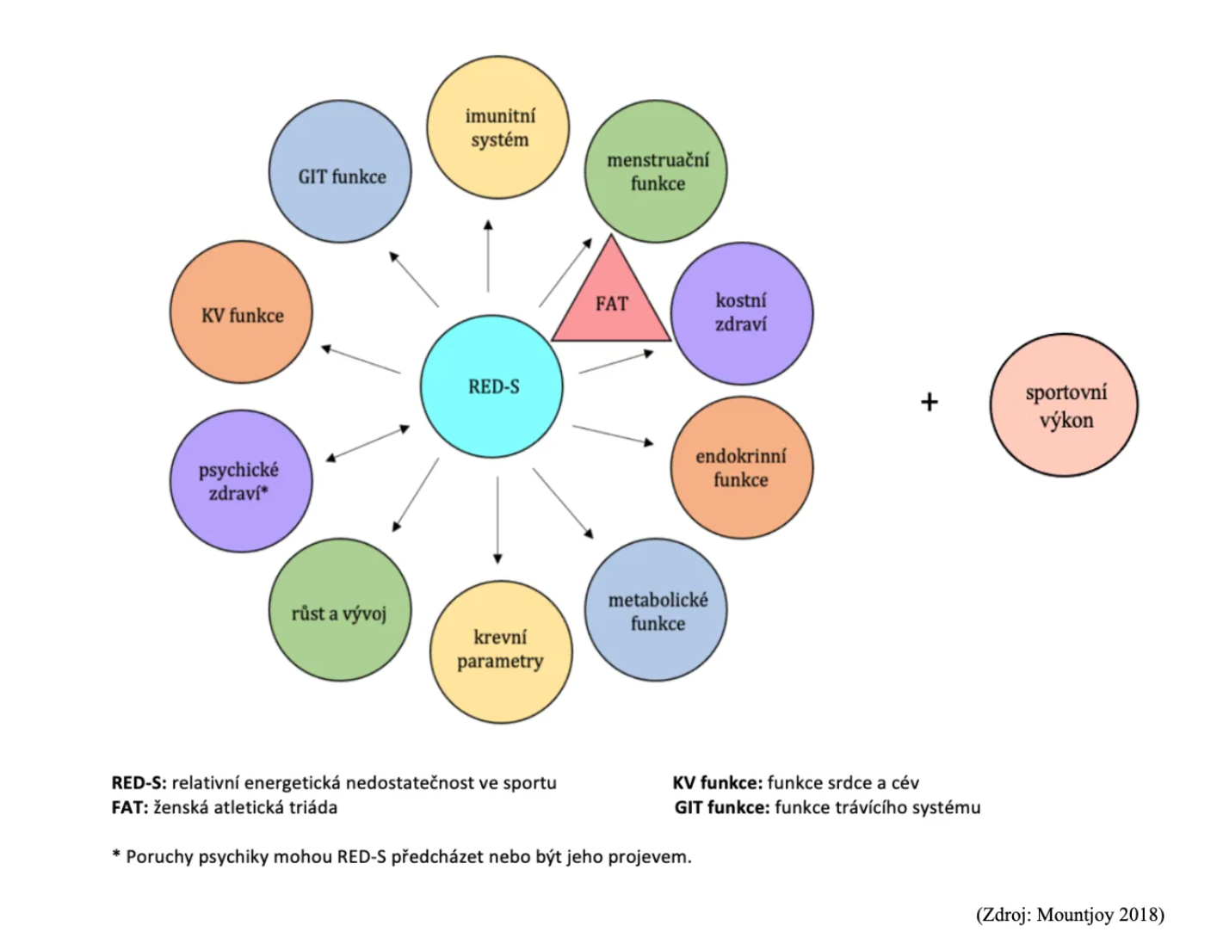
Rizika extrémně nízkého příjmu energie

Slide 22
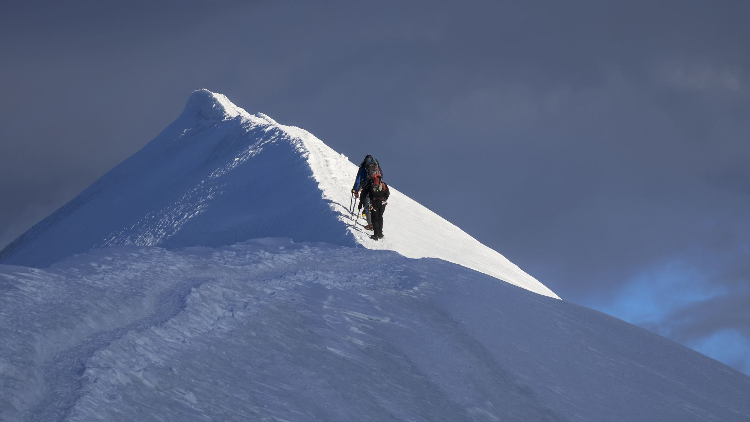
Skupinový úkol

Slide 23
Skupinový úkol: Tréninkový a výživový plán
Žena 37 let
Výška 165 cm
Hmotnost 110 kg
Sedavé zaměstnání
Jídlo 2x denně (v poledne, večer)
Nikdy nesportovala
Bolí ji v zádech
Zadýchává se do schodů

Slide 24
Skupinový úkol: Tréninkový a výživový plán
Žena 37 let
Výška 165 cm
Hmotnost 110 kg
Sedavé zaměstnání
Jídlo 2x denně
Nikdy nesportovala
Bolí ji v zádech
Zadýchává se do schodů
1. Spočítejte BMI
2. Doporučte vhodný poměr přijaté a vydané energie
3. Je v pořádku frekvence denních jídel?
4. Jaké potraviny doporučíte?
5. Jaké potraviny omezit?
6. Kde čerpat informace o výživě?
7. Jak často cvičit (tj. hod/týden)?
8. Jaký typ pohybu zvolit?

Slide 25

Dotazy, připomínky

Slide 26
Děkuji za pozornost

